Slide 1

Nouvelles opportunités pour les données fortement interconnectées : La base de graphe Neo4j
Cédric Fauvet – Votre contact en France
Cedric.fauvet@neotechnology.com
Twitter : @Neo4jFr

Slide 2
Agenda
A propos des graphes
Présentation de Neo Technology
Cas d’utilisation clients et génériques
Vision du marché
Technologie Neo4j
Cypher le « SQL » de Neo4j

Slide 3

A propos des graphes : La théorie des graphes
An 840 : Le problème du cavalier
Le joueur et théoricien d'échecs arabe al-Adli ar-Rumi en donne déjà une solution.

Slide 4
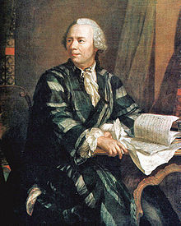
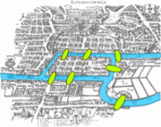
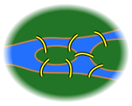
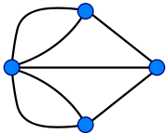
A propos des graphes : La théorie des graphes
An 1735 : Le problème des sept ponts du Königsberg
Passer une seule fois par le même pont.
Leonhard Euler
Mathématicien Suisse

Slide 5
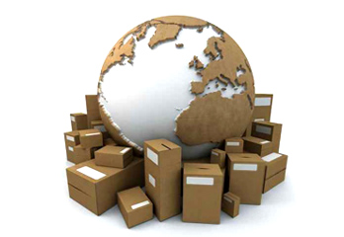
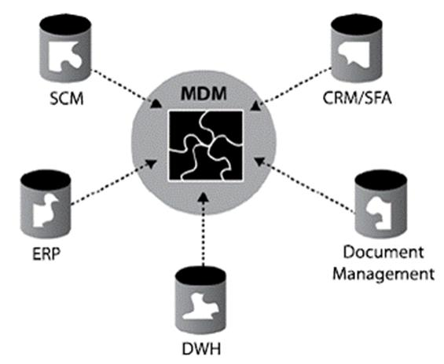
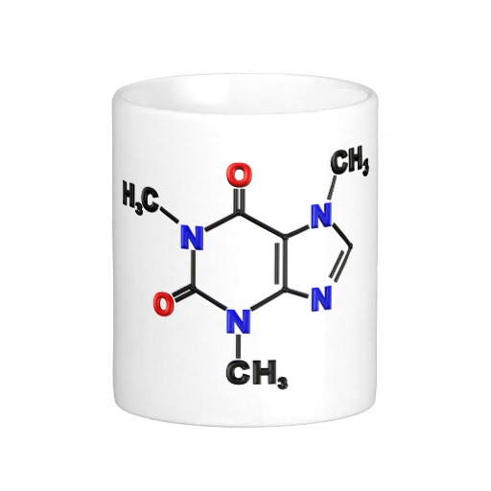
A propos des graphes : La théorie des graphes
2013: Les problèmes d’aujourd’hui
Collaboration
Gestion de configuration
Géo-Spatial
Interaction moléculaires (Biologie)
Analyse d’impact
Master Data Management
Gestion de ligne produit
Recommandation
Social

Slide 6
Agenda
A propos des graphes
Présentation de Neo Technology
Cas d’utilisation clients et génériques
Vision du marché
Technologie Neo4j
Cypher le « SQL » de Neo4j

Slide 7
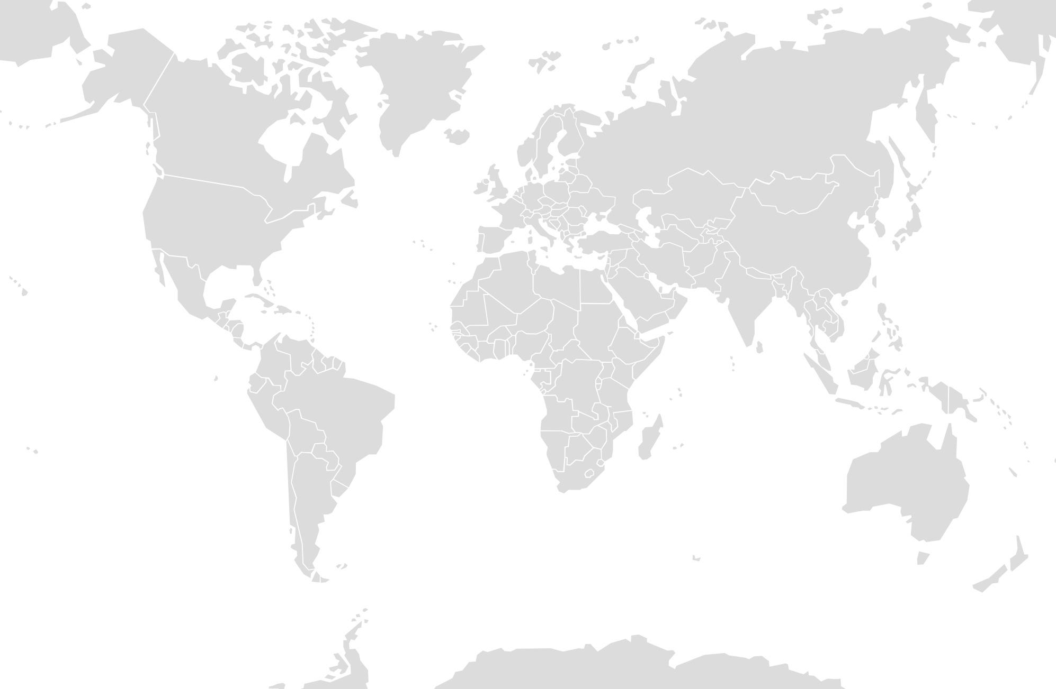
Neo Technology (Neo4j)
Editeur de la base de données graphe Neo4j
Neo4j a été créé en 2000
QG à Palo Alto, Californie, USA
QG ingénierie basé à Malmö, Suède
Employés en France, Allemagne, Angleterre, Suède, USA, Grèce et Malaisie
Support global 24/7
100,000+ utilisateurs
Top 500 clients tels que Adobe, Cisco, Deutsche Telecom, Telenor, SFR, Lockheed Martin,…
Partenaires locaux ou globaux tels que Accenture
Partenaires technologiques tels que VMware, Informatica et Microsoft
Leader des bases de données Graph
Notre Mission: Aider le monde à donner du sens aux données
Notes:
Social networks
Recommendations engines
Business intelligence
Geospatial applications
MDM
Network and systems management
Product catalogue
Web analytics
Indexing your slow RDBMS

Slide 8
Agenda
A propos des graphes
Présentation de Neo Technology
Cas d’utilisation clients et génériques
Vision du marché
Technologie Neo4j
Cypher le « SQL » de Neo4j

Slide 9

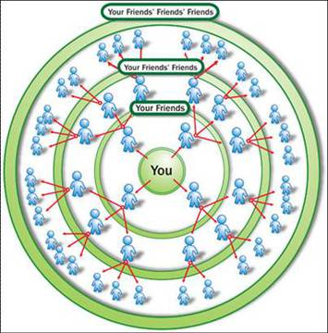
Etude de cas: Réseau social
Problème
Recommandations temps-réel afin de fidéliser les utilisateurs et attirer de nouveaux membres.
A l’origine réalisé par un traitement batch de 1h. Suite au succès du projet la durée d’exécution est passée à un jour puis deux…
Cluster MySQL non scalable et trop lent pour le temps réel.
Bénéfices & time frame
Recommandations
temps réel avec Neo4j.
Durée du projet
= 8 semaines
Solution
Expérience temps réel pour les utilisateurs de Viadeo.
Solution scalable.
Faible coût de maintenance et architecture fiable.
Société
Présence mondiale.
45 millions d’utilisateurs, + 30 000 chaque jour.
Propriétaire des réseaux sociaux
ApnaCircle (Inde) et Tianji (Chine)

Slide 10


Etude de cas: Web/ISV
collaboration sociale
Définition du problème - Volume de données important lié aux membres, groupes d’utilisateurs, contenu des membres - le tout massivement interconnecté
-Besoin d’en déduire les relations de collaboration basé sur les contenu utilisateurs.
Bénéfices & time frame - Analyse des données hautement flexible
- Sub-second results for large, densely-connected datasets
Expérience de l’utilisateur – Avantage compétitif
- Durée du projet : 12 mois
Solution - Cluster de Neo4j Enterprise - Composant d’une plus grande infrastructure
- Déploiement Multi-régions AWS
- Neo4j sélectionné sur une solution custom et Oracle
Le client Adobe est le leader mondial des solutions multimédias
et de marketing numérique.
10

Slide 11

Etude de cas: Télécom
Définition du problème - Besoin d’un contrôle d’accès fiable pour 5 millions de clients, souscriptions et accords.
Dépendances complexes entre les groupes, sociétés, individus, comptes, produits, souscriptions, services et accords
- Graphs globaux et profonds (Client principaux avec 1000 fils, souscriptions et accords)
Bénéfices & time frame - Architecture flexible et dynamique.
- Performance exceptionnelle.
Bas coût comparé aux autres alternatives.
Modèle de données extensible supportant l’ajout de nouvelles applications et fonctionnalités.
La société
- Opérateur téléphonique leader dans les pays nordiques
Solution - Neo4j solution entreprise.
- Embarqué et haute disponibilité.
- En remplacement de bases de données Oracles. vieilles de 10 ans, Berkeley DB et un environnement mainframe.
11

Slide 12

Etude de cas:
Gestion commerciale de comptes
Définition du problème
Règles complexes régissant la propriété des comptes.
Règles complexes de calcul des commissions
Requêtes complexes dues à la structure des RDBMS
Performances de la base de données Oracle insuffisante pour une gestion temps réel des comptes
Bénéfices & time frame
Vue temps réel sur les comptes et leurs propriétaires
Capacité de modéliser des règles complexes pour la gestion de la propriété des comptes
Calcul des commissions automatique pour toute l’organisation commerciale
Environ 12 moins de développement
Solution
2 clusters Neo4J hautement disponibles
Un cluster en production un second en sauvegarde dans des Datacenter différents
Au total: 6 bases de données Neo4J Enterprise embarquées
Société
Leader mondial de l’infrastructure réseau
Vaste organisation commerciale
12

Slide 13

Cas d’utilisation – Qui sont les plus connectés ?
Retail Co.
Joe The Plumber Inc.
Retail Co.
Canada
Retail Co.
USA
Retail Co.
Japan
123 Abc St
Toronto
San Fran
Tokyo
462 Xyz Ave
Vancouver
New York
Kobe
Montreal
Chicago
Osaka
Notes:
Social networks
Recommendations engines
Business intelligence
Geospatial applications
MDM
Network and systems management
Product catalogue
Web analytics
Indexing your slow RDBMS

Slide 14
Cas d’utilisation – Qu’avons nous en commun ?
ACME
Retail Co.
Worked For
Sales Rep
Sales Rep
Bob
Alice
FooBar Inc.
Sold To
Worked For
ACME EMEA
Notes:
Social networks
Recommendations engines
Business intelligence
Geospatial applications
MDM
Network and systems management
Product catalogue
Web analytics
Indexing your slow RDBMS

Slide 15
Cas d’utilisation – Quel est le meilleur chemin ?
William
ACME
Bob
Pauline
Retail Co.
Sales Rep
Sales Rep
Steve
VP
Liza
Jane
CMO
VP
Notes:
Social networks
Recommendations engines
Business intelligence
Geospatial applications
MDM
Network and systems management
Product catalogue
Web analytics
Indexing your slow RDBMS

Slide 16
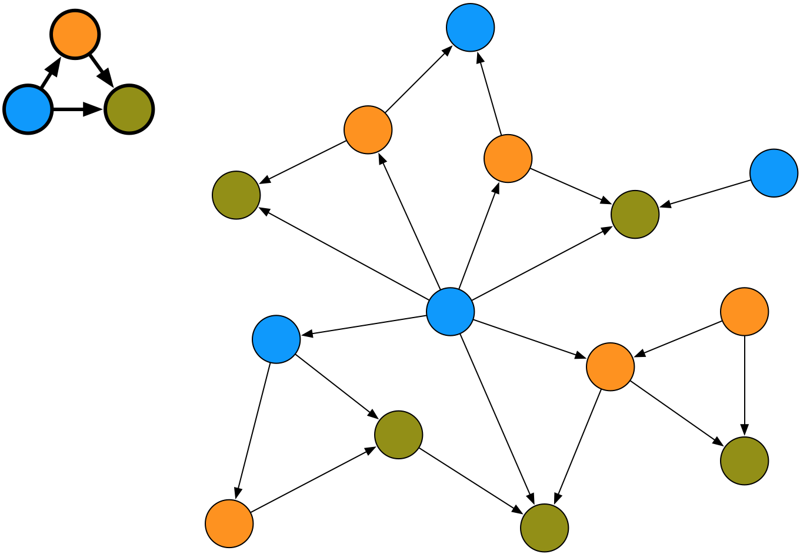
Requête: Recherche d’un modèle
Modèle
Ex: Une fraude

Slide 17
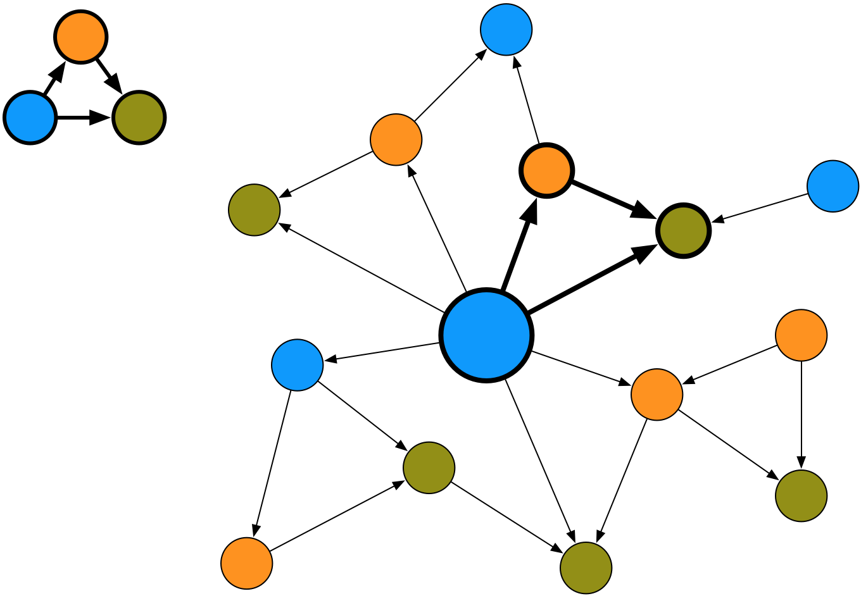

Correspondance
Modèle
Ex: Une fraude

Slide 18
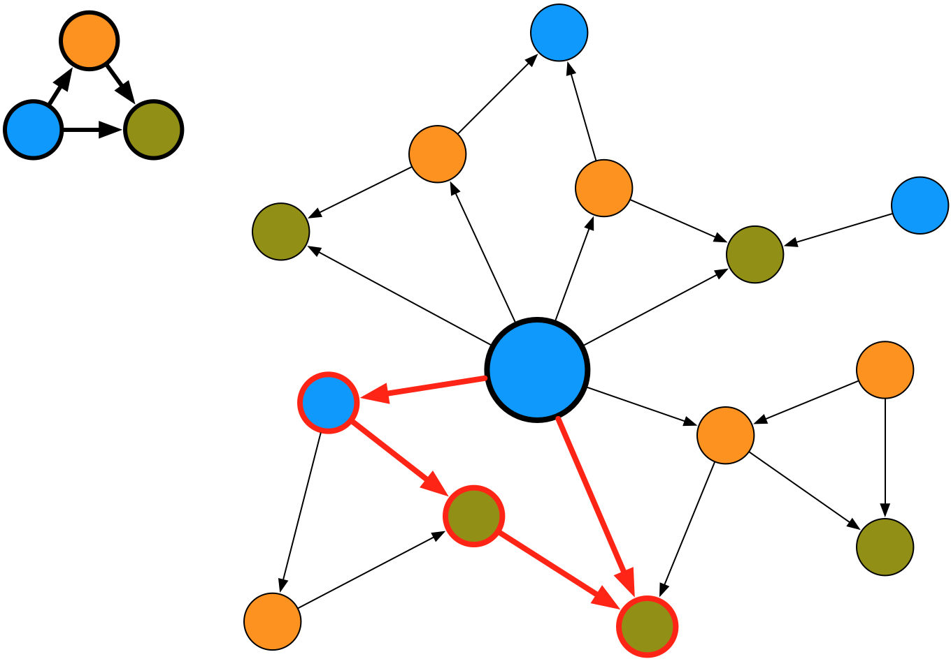

Pas de correspondance
Modèle
Ex: Une fraude

Slide 19
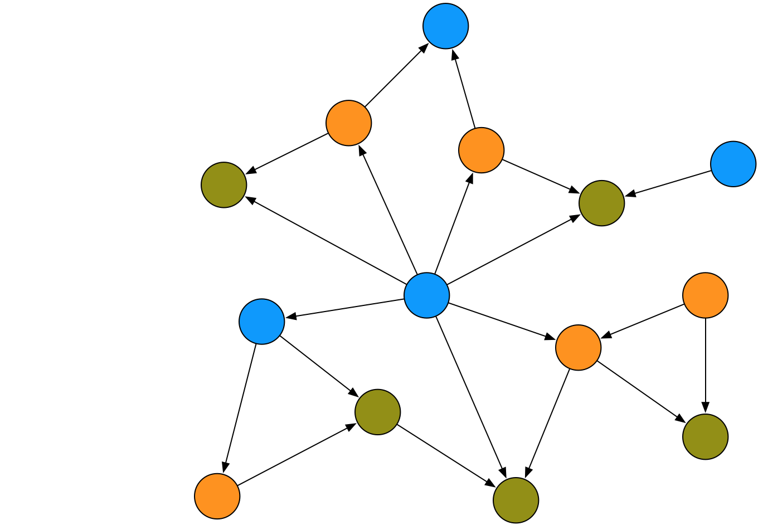
Requête:Parcours du Graphe
Ex: Analyse d’impact

Slide 20
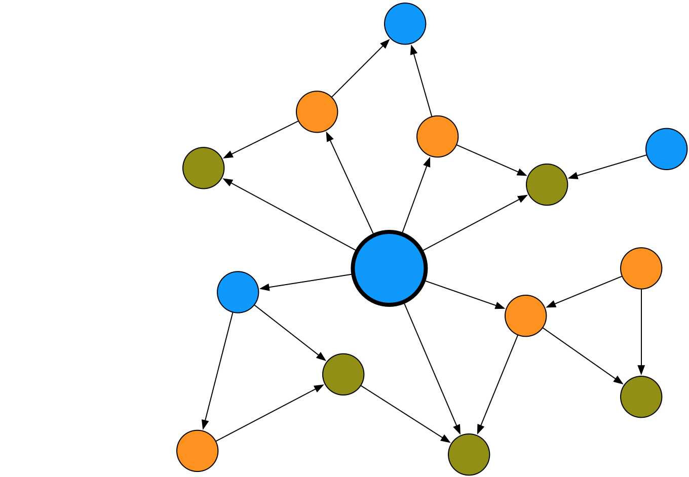
Noeud de départ
Ex: Analyse d’impact

Slide 21
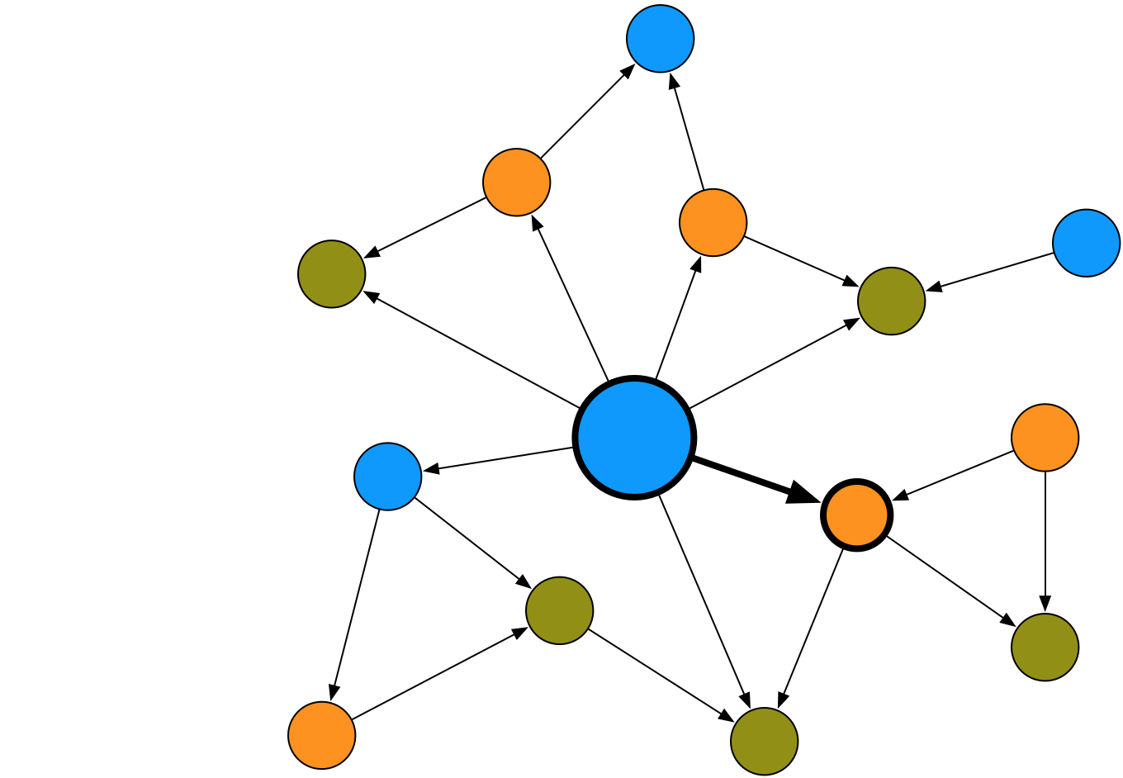
Suivi des relations
Ex: Analyse d’impact

Slide 22
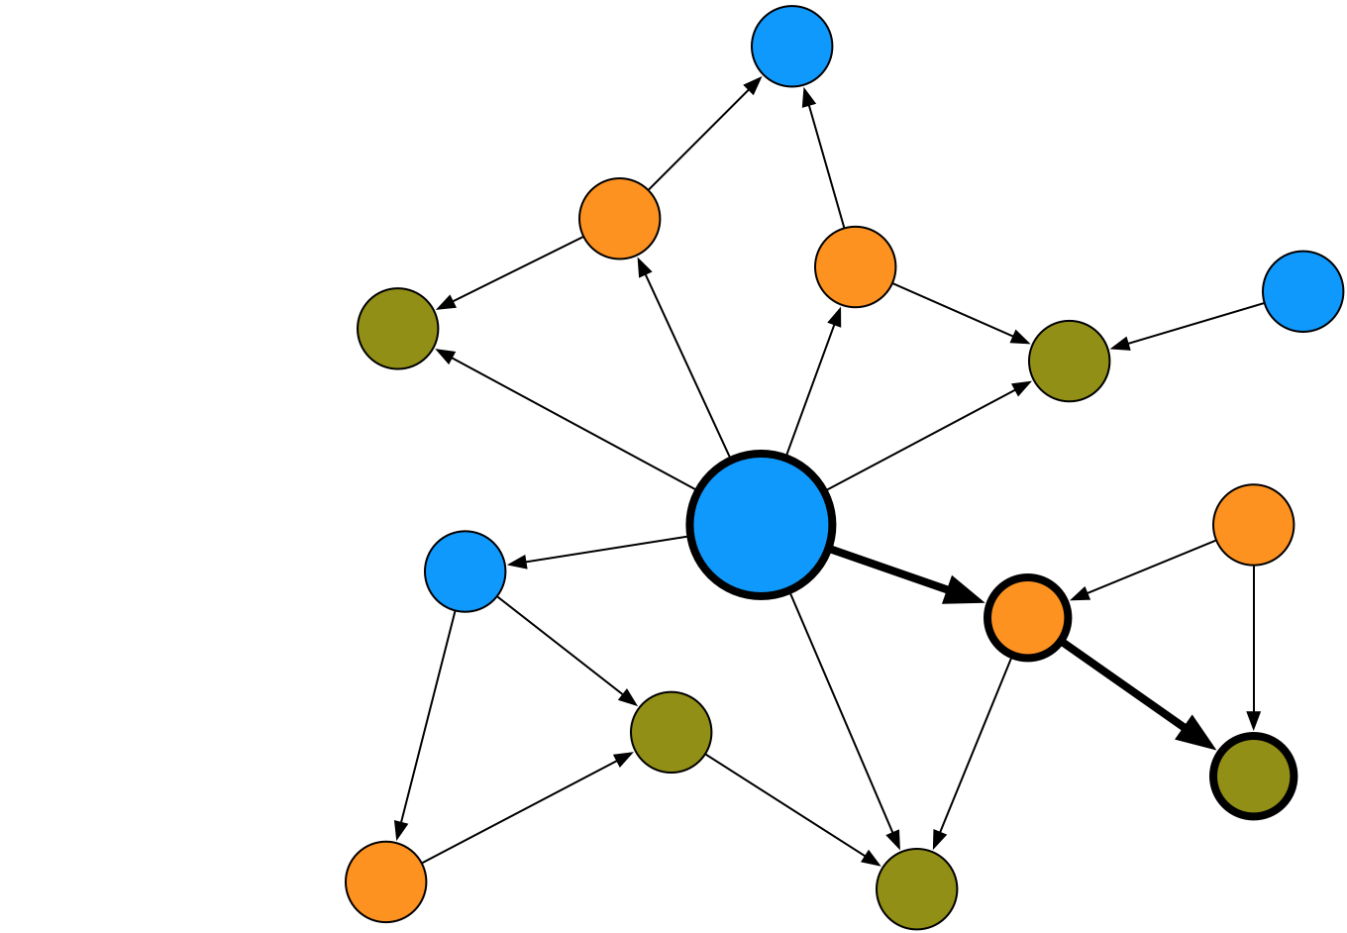
Evaluation des noeuds
Ex: Analyse d’impact

Slide 23
Agenda
A propos des graphes
Présentation de Neo Technology
Cas d’utilisation clients et génériques
Vision du marché
Technologie Neo4j
Cypher le « SQL » de Neo4j

Slide 24
Tendance n°1 :
Croissance exponentielle du volume de données
Exa-octets de nouvelles données uniques
Notes:
Social networks
Recommendations engines
Business intelligence
Geospatial applications
MDM
Network and systems management
Product catalogue
Web analytics
Indexing your slow RDBMS

Slide 25
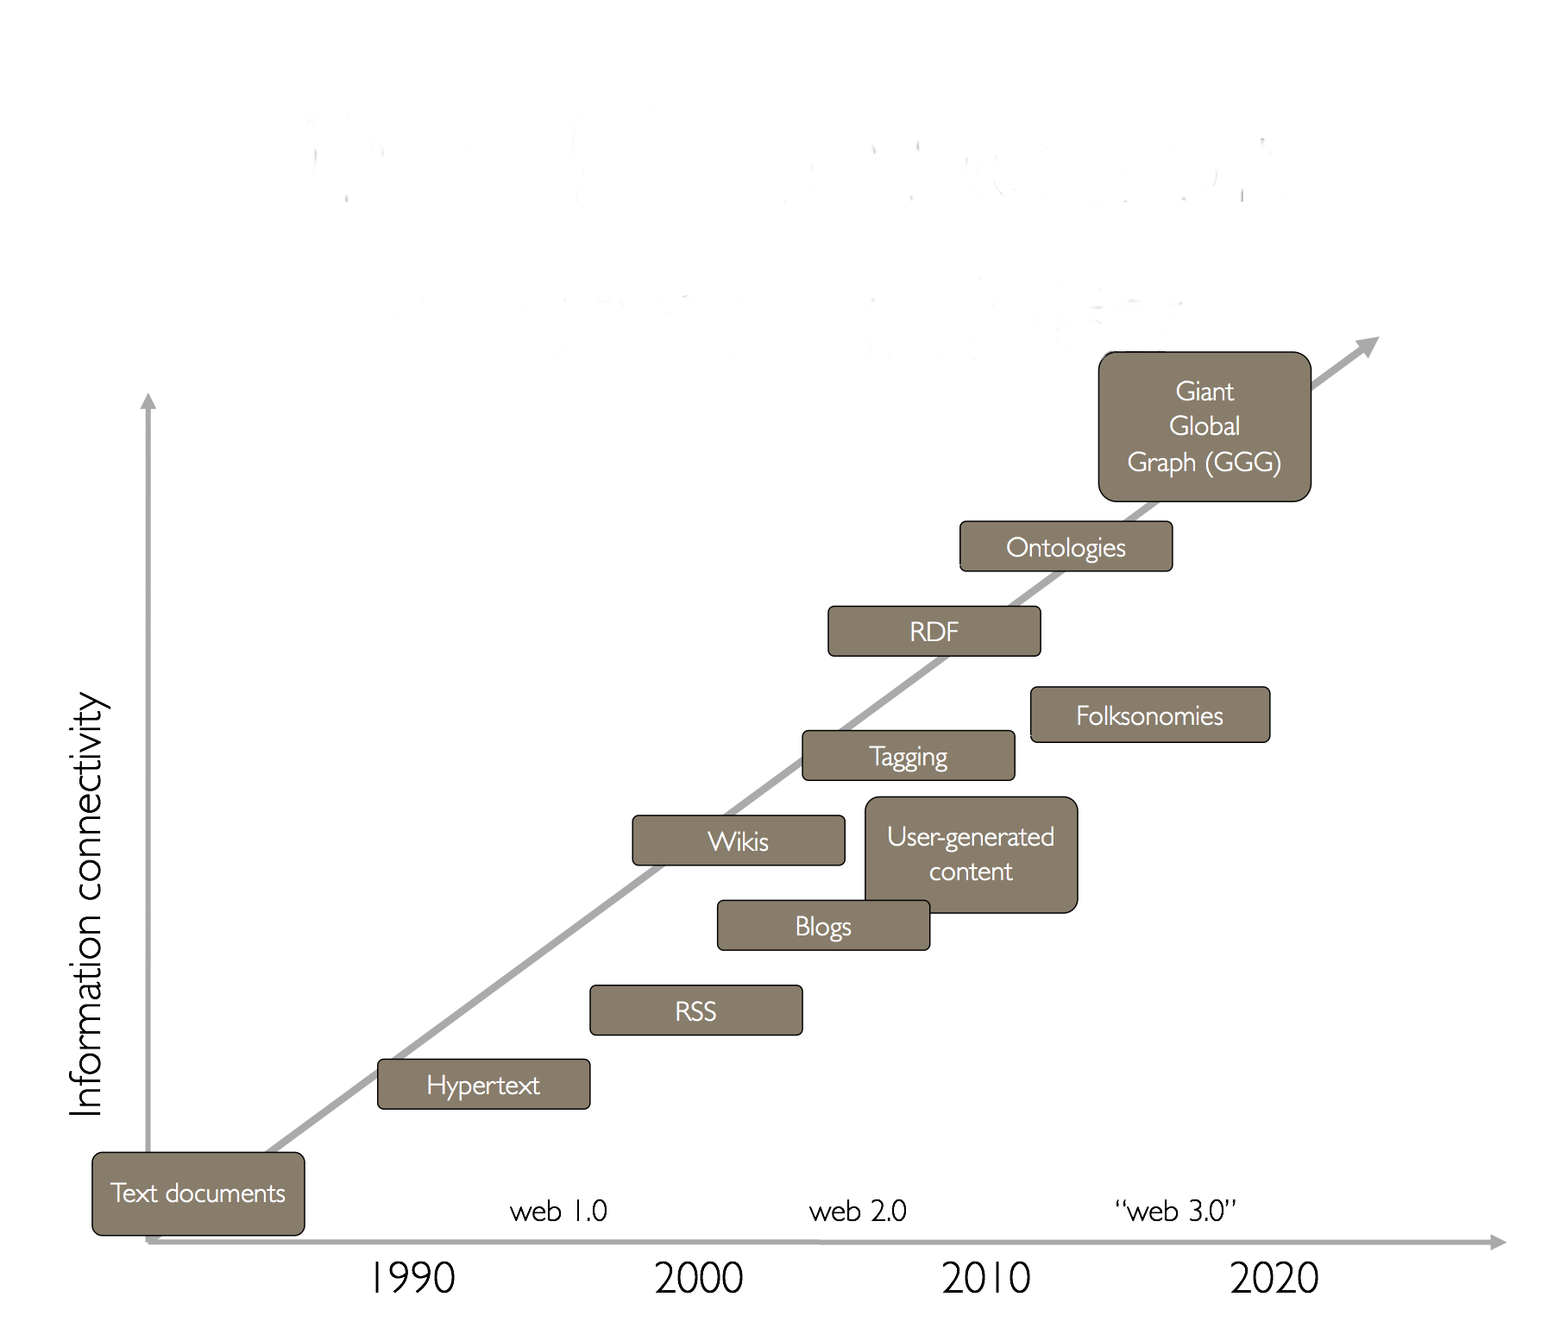
Tendance n°2 :
Explosion de la connectivité des données
Notes:
Social networks
Recommendations engines
Business intelligence
Geospatial applications
MDM
Network and systems management
Product catalogue
Web analytics
Indexing your slow RDBMS

Slide 26
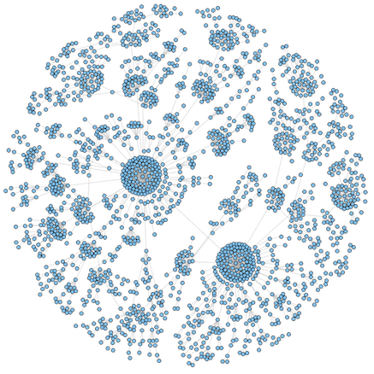
Complexité = Volume x Connectivité
Notes:
Social networks
Recommendations engines
Business intelligence
Geospatial applications
MDM
Network and systems management
Product catalogue
Web analytics
Indexing your slow RDBMS

Slide 27
Couverture fonctionnelle de SQL
Notes:
Social networks
Recommendations engines
Business intelligence
Geospatial applications
MDM
Network and systems management
Product catalogue
Web analytics
Indexing your slow RDBMS

Slide 28
Agenda
A propos des graphes
Présentation de Neo Technology
Cas d’utilisation clients et génériques
Vision du marché
Technologie Neo4j
Cypher le « SQL » de Neo4j

Slide 29
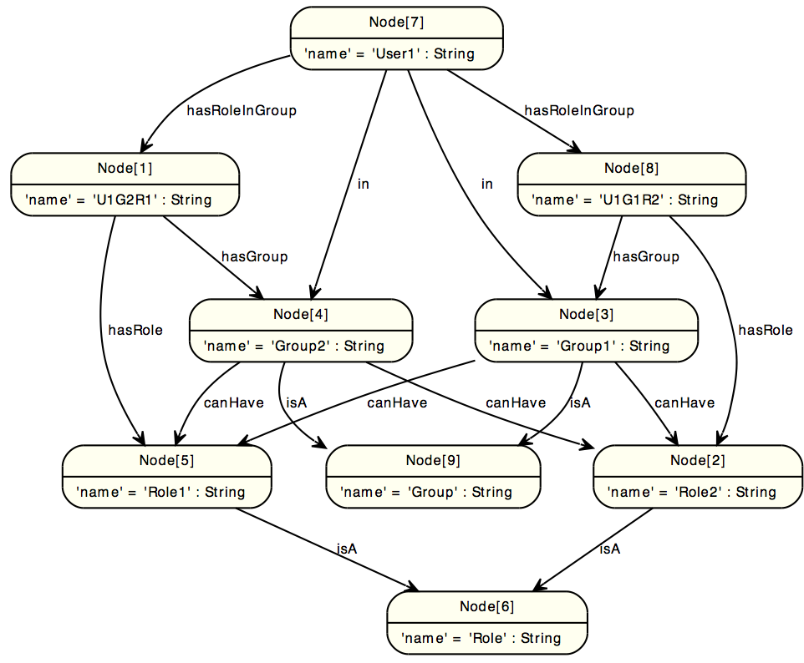
Neo4j
Adapté
aux données complexes:
Volumineuses
Fortement connectées
Semi-structurées
Notes:
Social networks
Recommendations engines
Business intelligence
Geospatial applications
MDM
Network and systems management
Product catalogue
Web analytics
Indexing your slow RDBMS

Slide 30
Caractéristiques de Neo4j
Transactions Full ACID
XA-compliant distributed two-phase commits
Stocke :
32 Milliards de noeuds
32 milliards de relations
64 Milliards de propriétés
Haute disponibilité / Scalabilité*
master-slave réplication avec master Fail-over
* Lecture
Hautes performance en mémoire
Caches évolués full ACID
Langage des requêtes
Cypher
Java APIs
JDBC
Rest API
Ruby
Notes:
Social networks
Recommendations engines
Business intelligence
Geospatial applications
MDM
Network and systems management
Product catalogue
Web analytics
Indexing your slow RDBMS

Slide 31
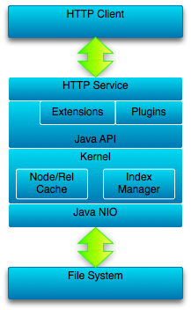
Architecture
Technologie Serveur Java
Service HTTP via Jetty
API REST, admin. web
Plugins & Extensions
API Graph Java embarquée
Noyau de Neo4j : Moteur du graph
Contient les noeuds & relations
Moteur d’indexation
Java NIO
fichiers “memory-mapped”

Slide 32
Agenda
A propos des graphes
Présentation de Neo Technology
Cas d’utilisation clients et génériques
Vision du marché
Technologie Neo4j
Cypher le « SQL » de Neo4j

Slide 33
Cypher le langage SQL d’interrogation de Neo4j Basé sur du ACSII-Art
() --> ()
Notes:
Want to find a relationship between two nodes
Describing it as if it’s ASCII art

Slide 34
Cypher le langage SQL d’interrogation de Neo4j Les nœuds sont identifiés
A
B
(A) --> (B)

Slide 35
Cypher le langage SQL d’interrogation de Neo4j Relations
A
B
LOVES
A -[:LOVES]-> B

Slide 36
Cypher le langage SQL d’interrogation de Neo4j Les traversées de graphe
A
B
C
A --> B --> C

Slide 37
Cypher le langage SQL d’interrogation de Neo4j Les traversées de graphe Dynamiques
A
B
A
B
A
B
A -[*]-> B
37

Slide 38
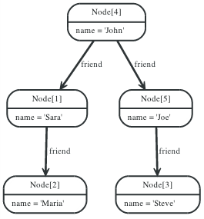
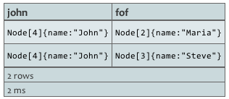
Cypher le langage SQL d’interrogation de Neo4j Exemple de recherche des amis d’amis
START john=node:node_auto_index(name = 'John')
MATCH john-[:friend]->()-[:friend]->fof
RETURN john, fof

Slide 39
Merci
Pour aller plus loin :
Cédric Fauvet – Votre contact en France
E-mail : Cedric.fauvet@neotechnology.com
Twitter : @Neo4jFr
Communauté Francophone : meetup.com/graphdb-france

Slide 40
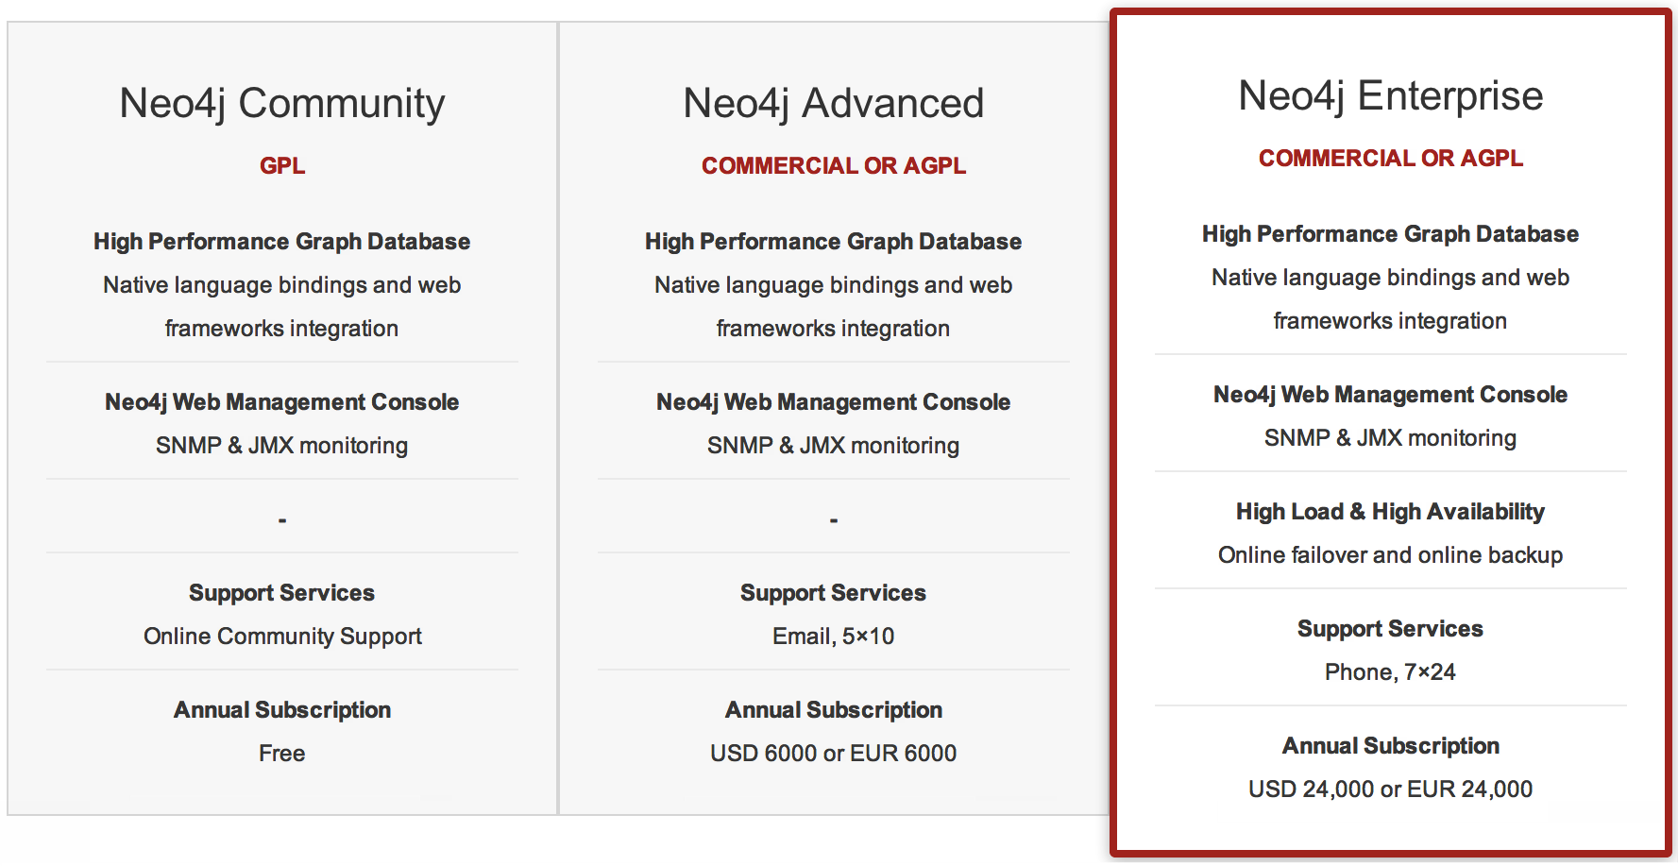

Offre commerciale

